Slide 1






Slide 2

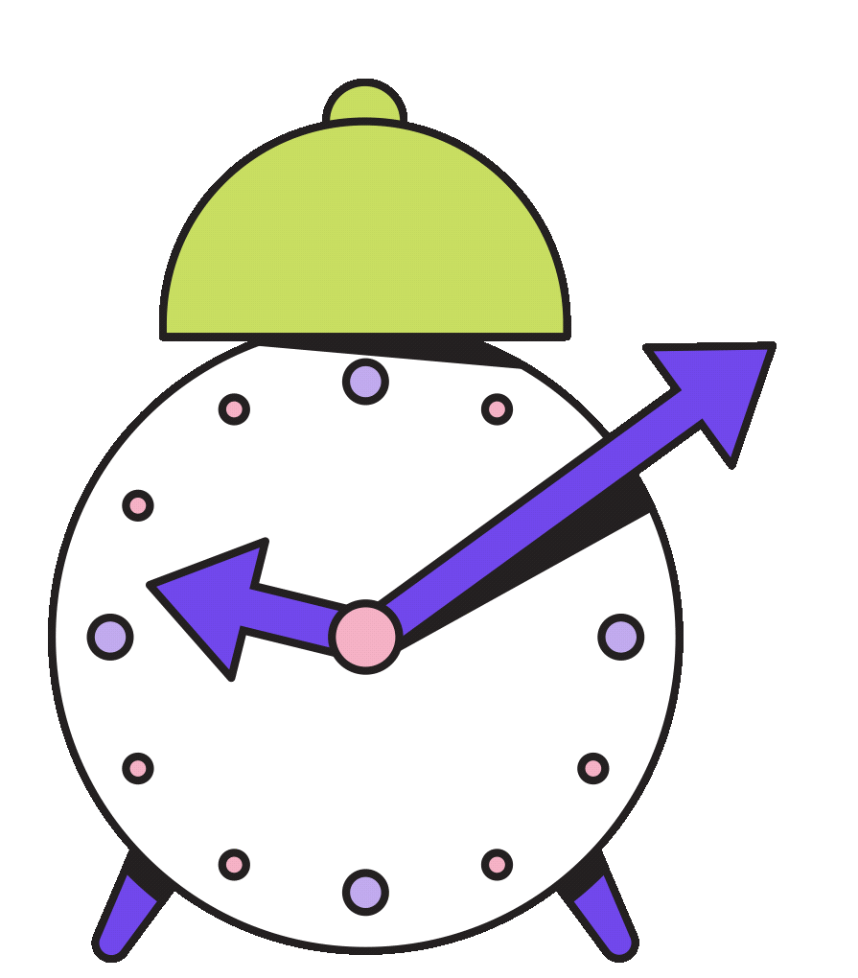

XEM ĐỒNG HỒ - THÁNG - NĂM
XEM ĐỒNG HỒ - THÁNG - NĂM

Slide 3




Slide 4

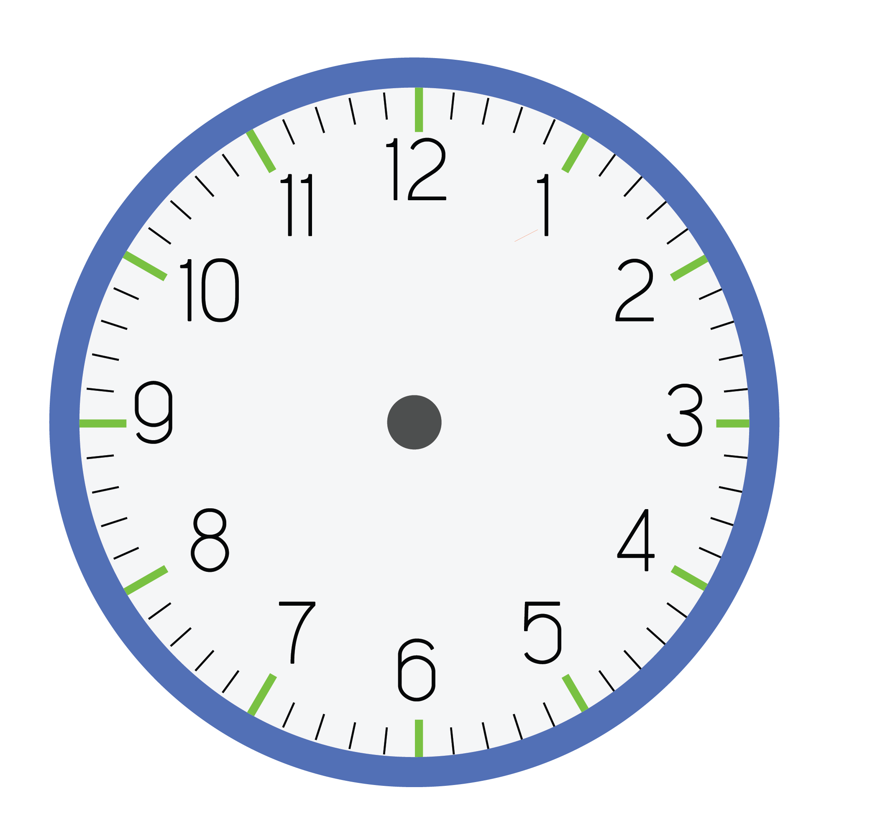
Mỗi giờ có 60 phút. Mỗi phần được đánh dấu đỏ tương ứng với 1 phút. Trên mặt đồng hồ có 60 phần.

Slide 5


Slide 6
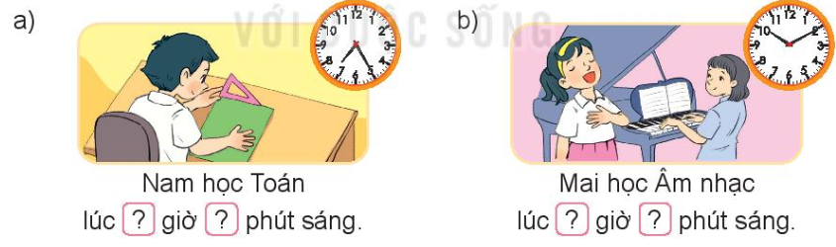
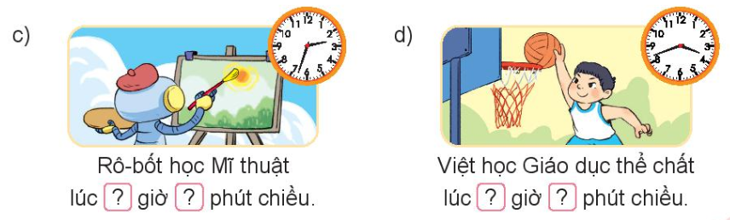
1
Số
THẢO LUẬN NHÓM ĐÔI
(1 bạn chỉ vào tranh, bạn còn lại nói giờ)

Slide 7
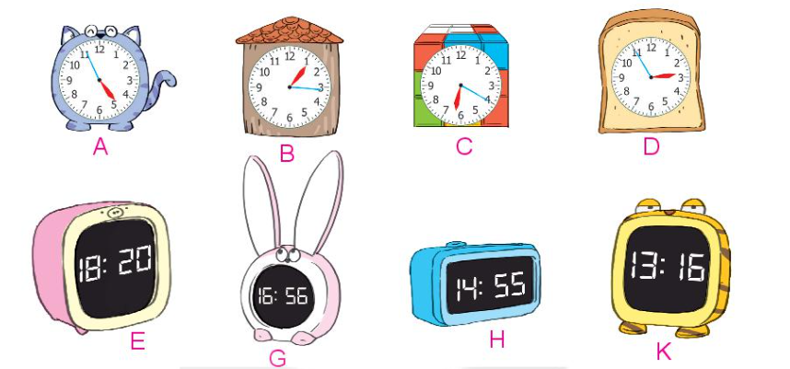
2
Hai đồng hồ nào chỉ cùng thời gian vào buổi chiều?

Slide 8
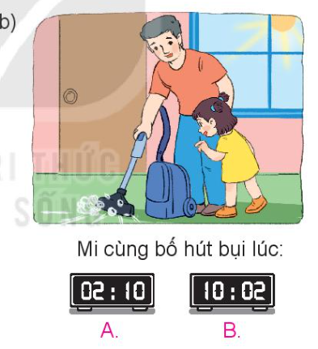
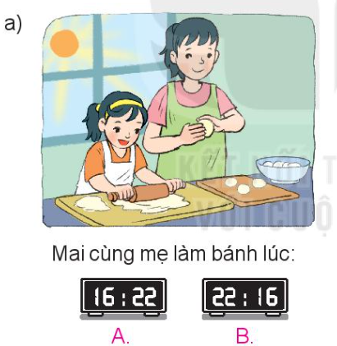
3
Chọn đồng hồ thích hợp với mỗi bức tranh:

Slide 9
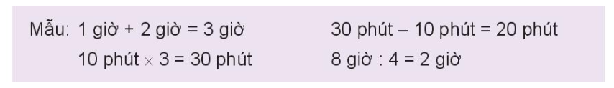
4
Số
a) 10 phút + 25 phút = phút
b) 24 giờ - 8 giờ = giờ
16
35
?
?
c) 24 giờ x 2 = giờ
d) 60 phút : 6 = phút
10
48
?
?

Slide 10



